Slide 1
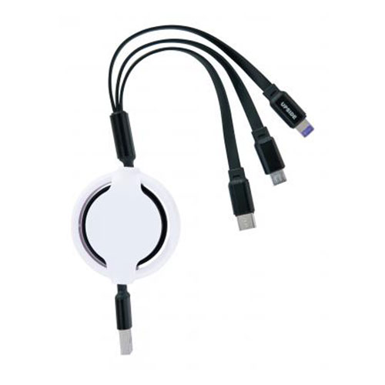
【提案書】
3type充電ケーブル
特徴
Lightning、microUSB、Type-Cのコネクタをこれひとつで持ち歩ける非常に便利な充電ケーブルです。給電コードは110センチまで引き出すことができます。
商品写
納期
納期スペース
仕様
素材：ケーブル/熱可塑性エラストマー 収納ケース/ABS樹脂 キャップ/ポリエチレン
サイズ：全長約110cm(使用時) 全長約25cm(収納時)
包装：ヘッダー付ジッパーポリ袋入り
お見積
お見積りスペース

